Slide 1
ШВАЈЦАРСКА КОНФЕДЕРАЦИЈА
Гордана Васић

Slide 2
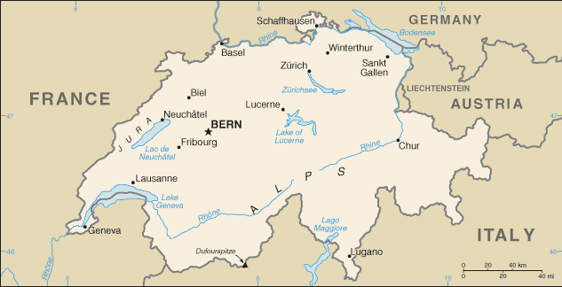
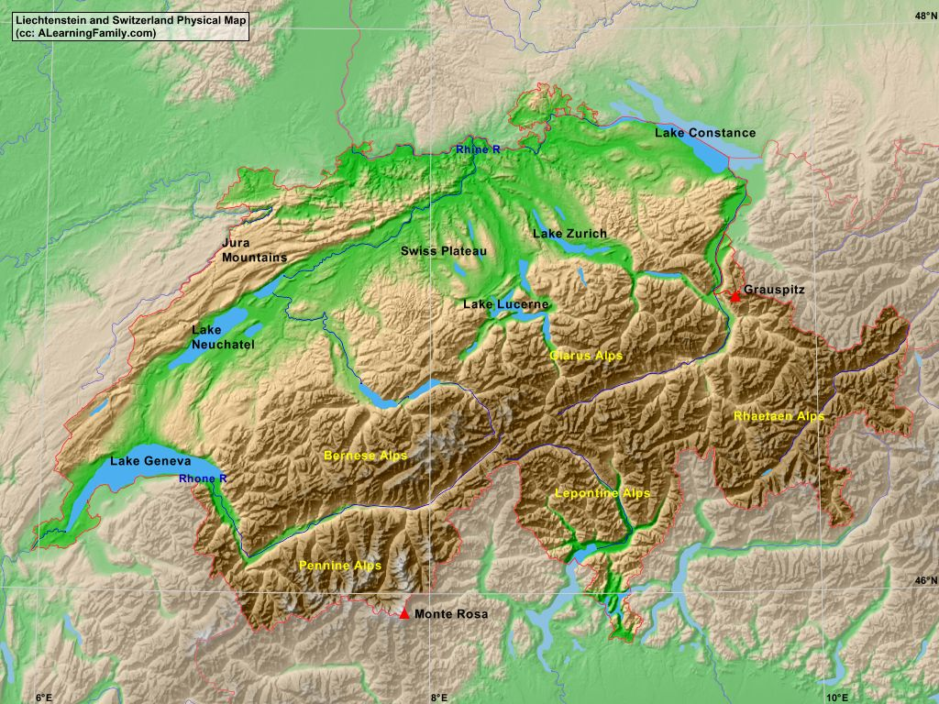
Алпска земља без излаза на море.
На западу громадна Јура, на југоистоку Алпи а у средини Мителанд.
Боденско језеро
Клима је континентална и планинска, бројна су ледничка језера, а вегетацију чине шуме.
Циришко језеро
Јура
Митерланд
Женевско језеро
Алпи
Бројни сочни пашњаци су основа за развој сточарства.

Slide 3
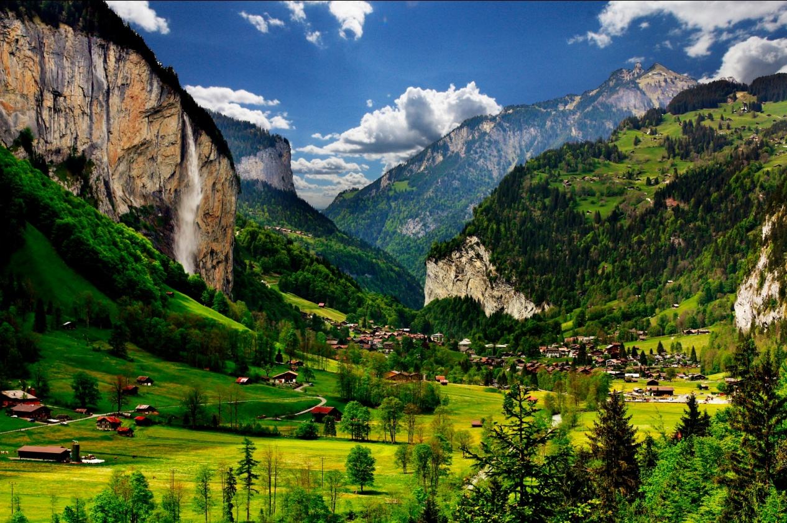
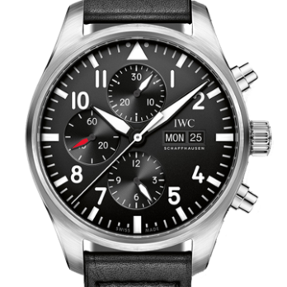
Швајцарци су Германи и Романи, католици.
Већи градови су Цирих, Женева, Базел, Берн...
Швајцарску одликује висок животни стандард и развијен услужни сектор.

Slide 4
РЕПУБЛИКА АУСТРИЈА
Гордана Васић

Slide 5
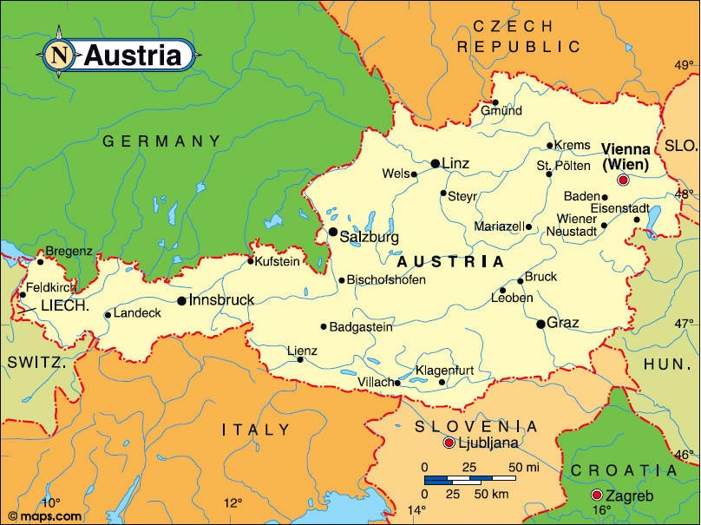
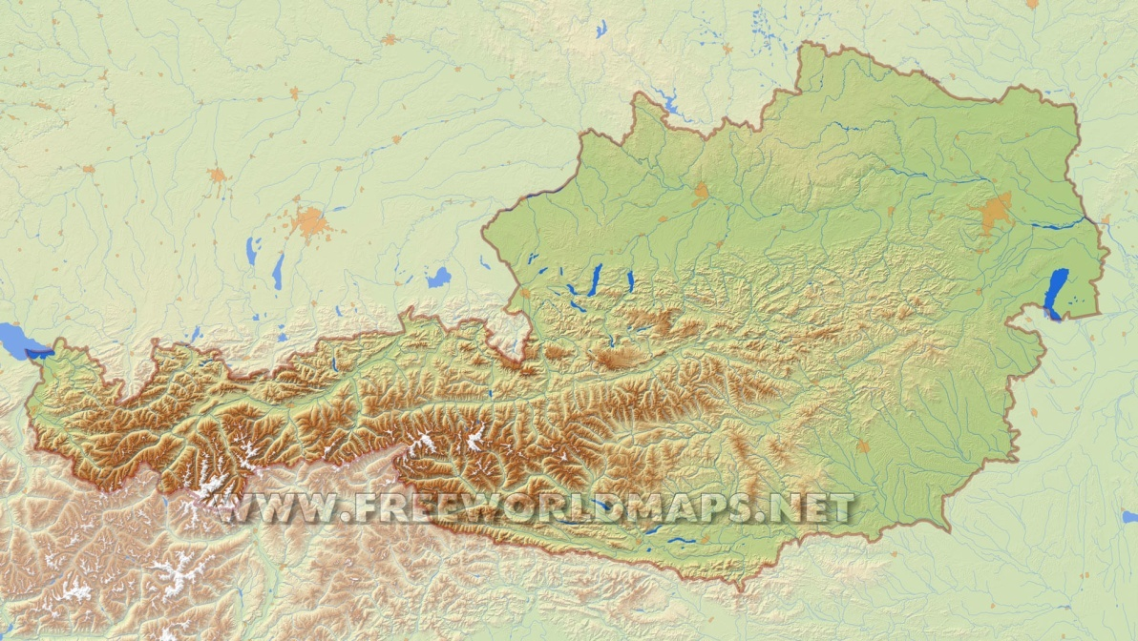
Аустрија је континентална земља Средње Европе.
На западу алпска област Тирол, на истоку је Бечки басен.
Клима је континентална и алпска, реке Дунав, Драва, Ин, Мура.
Дунав
Бечки басен
У Алпима вегетацију чине пашњаци и шуме, низија је интензивно обрађена.
Тирол
Алпи

Slide 6
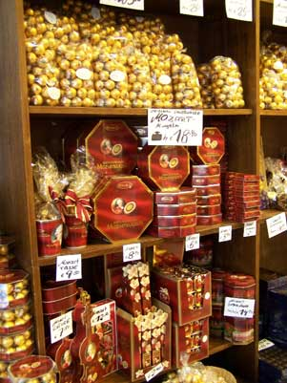
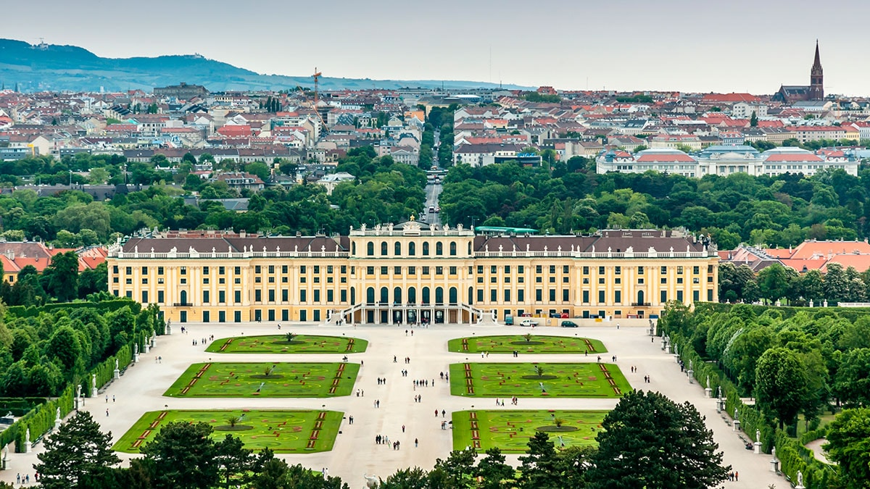
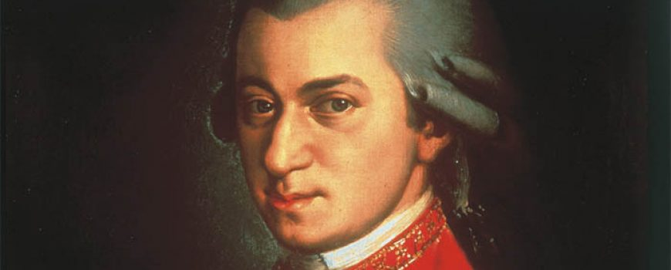
Аустријанци су Германи, католици. Већи градови су Беч, Салцбург, Грац, Линц...
Моцарт
Богатство чине плодно тло, пашњаци, угаљ, нафта, со...
Аустрија је развијена индустријска
држава.

